Slide 1


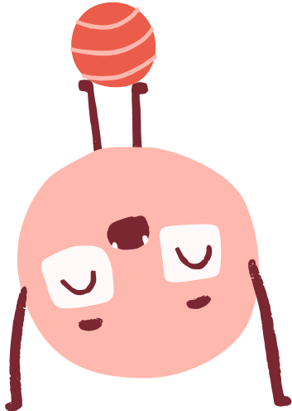


CHÀO MỪNG CÁC EM ĐẾN VỚI BÀI HỌC NGÀY HÔM NAY!

Slide 2





BÀI 11
Bài đọc 2
ƯƠM MẦM

Slide 3





ĐỌC

Slide 4



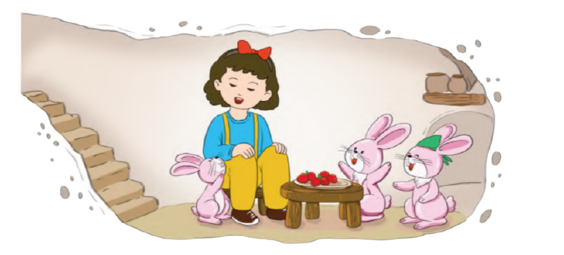
ƯƠM MẦM
Rô – linh là nhà văn học nổi tiếng thế giới. Trẻ em khắp nơi đều biết nhân vật Ha-ri Pót-tơ của bà.
2. Tài năng của Rô – linh đã ươm mầm từ những câu chuyện mà bà và cô em gái tên là Di tự nghĩ ra và kể cho nhau nghe suốt thời thơ ấu. Di rất thích nghe chị kể chuyện và thường nài nỉ chị kể đi kể lại. Một trong những câu chuyện hai chị em yêu thích là chuyện Di bị ngã xuống hang thỏ và được gia đình thỏ cho ăn dâu tây.

Slide 5
ƯƠM MẦM
3. Để nhớ và kể lại cho em, cô chị bắt đầu ghi lại những câu chuyện của mình. Câu chuyện đầu tiên cô viết lên giấy là chuyện về một chú thỏ bị lên sởi. Chú thỏ ốm được bạn bè đến thăm, trong đó có một con ong khổng lồ tên là Cô Ong.
4. Trong suốt những năm học phổ thông, Rô – linh luôn được đánh giá là một trong những học sinh tài năng nhất. Cô thường được giao phụ trách việc tổ chức các buổi sinh hoạt toàn trường.
Theo sách Thơ ấu của các đại văn hào (Nguyên Hương dịch)

Slide 6





CHÚ THÍCH
Ha-ri Pót-tơ
Tên nhân vật chính trong bộ truyện cùng tên của nhà văn Rô –linh.
Nài nỉ
Đề nghị thiết tha, dai dẳng khiến người khác khó lòng từ chối

Slide 7

Theo em, câu chuyện trên nói về điều gì?
Câu chuyện nói về nhà văn Rô-linh nổi tiếng, tài năng của bà, và tài năng ấy đã được ươm mầm, phát triển như thế nào.

Slide 8
ĐỌC HIỂU

Slide 9

1.Tài năng của Rô – linh được ươm mầm từ đâu? Chọn ý đúng:
Từ những câu chuyện Rô – linh được nghe bà kể
Từ những câu chuyện Rô – linh và em gái tự nghĩ ra
Từ những câu chuyện Rô – linh và em gái được xem.

Slide 10
2. Rô – linh đã làm gì để nhớ và kể lại chuyện cho em gái nghe?
Để nhớ và kể lại chuyện cho em gái nghe, Rô-linh bắt đâu ghi lại những câu chuyện của mình trên giấy.

Slide 11
3. Ở trường phổ thông, Rô – linh là một học sinh như thế nào?
Ở trường phổ thông, Rô-linh là học sinh tài năng nhất.

Slide 12
LUYỆN TẬP

Slide 13


CHỌN Ý EM THÍCH
Nếu em là cô bé Di, em sẽ nói thế nào để khen chị kể chuyện hay?
          Chị kể chuyện hay quá!
          Sao chị kể chuyện hay thế?
          Chuyện chị kể thú vị quá!

Slide 14
CHỌN Ý EM THÍCH
2. Nếu là người chị, em sẽ đáp lại lời khen thế nào?
          Cảm ơn em.
          Có gì đâu!
          Chuyện em kể cũng hay mà.

Slide 15
CHỌN Ý EM THÍCH
3. Em cần thêm dấu phẩy vào chỗ nào trong câu sau:
Bộ truyện Ha-ri Pót-tơ của nhà văn Rô-linh được dịch ra nhiều thứ tiếng được dựng thành phim được trẻ em khắp nơi yêu thích.

Slide 16
CHỌN Ý EM THÍCH
3. Em cần thêm dấu phẩy vào chỗ nào trong câu sau:
Bộ truyện Ha-ri Pót-tơ của nhà văn Rô-linh được dịch ra nhiều thứ tiếng , được dựng thành phim , được trẻ em khắp nơi yêu thích.

Slide 17

CỦNG CỐ, DẶN DÒ

Slide 18
HẸN GẶP LẠI CÁC EM
TRONG BÀI HỌC SAU!

